Slide 1


1
Descripción del Programa
El programa Atención y Prevención de la Violencia Familiar es operado por el CEPAVIF y fue creada en el año 2017; el problema público que busca atender es la violencia familiar. El objetivo general del programa es brindar atención y prevención de la violencia familiar y de género.
A través de las siguientes actividades Contribuir a la difusión de los derechos humanos de las personas mediante talleres, conferencias, cursos, etc., en el sector público y privado. Brindar servicios de atención a las personas en violencia familiar en Sinaloa. Por medio de la Prevención se realizan talleres de sensibilización en los 18 municipios, dando a conocer los derechos que tienen las personas para el buen trato en familia. En cuanto a la Atención, se encuentran los servicios de atención psicológica, asesoría jurídica y trabajo social (línea de emergencia y albergue temporal)

Slide 2


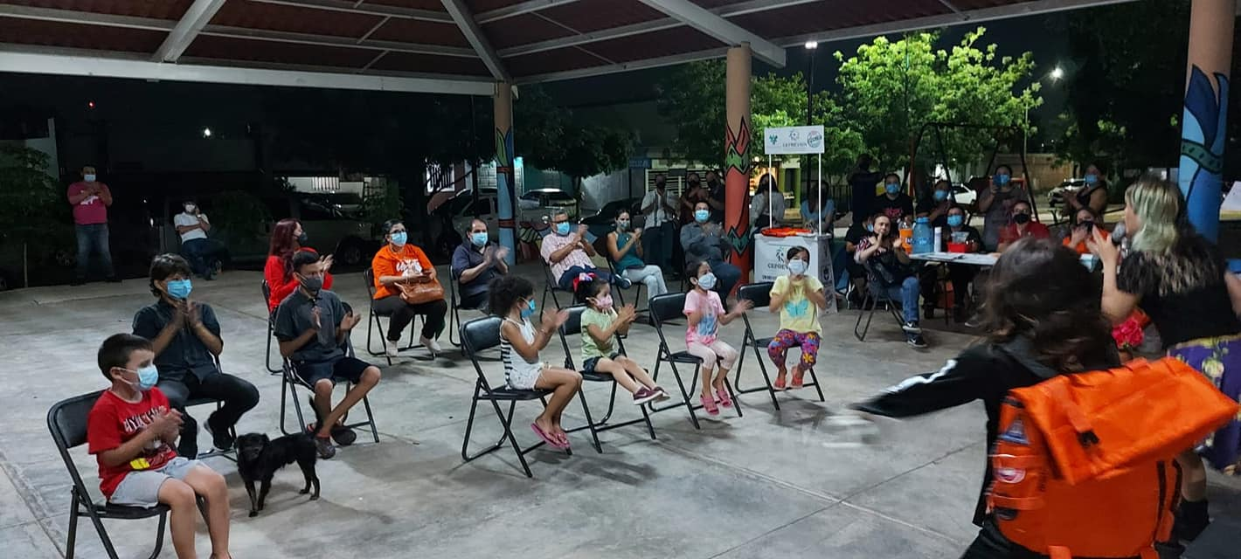
2
Diseño
Alineación del programa:
En este apartado, el programa destaca lo siguiente: Se cuenta con la Norma Oficial Mexicana (NOM), NOM-046-SSA2-2005, violencia familiar, sexual y contra las mujeres, criterios para la prevención y atención.
Plan Estatal de Desarrollo (PED) Sinaloa 2017 – 2021 | Plan Nacional de Desarrollo (PND) 2019 – 2024
Eje estratégico II. Tema 4. | Eje 2. Política Social, Salud para toda la población
Programa Sectorial de Salud (PSS) 2017 -2021 | Programa Sectorial de Salud (PSS) 2020 – 2024
Política 1. Instrumento 1.2. | Objetivo prioritario 5. Estrategia prioritaria 5.2.
Objetivos del Desarrollo Sostenible
Objetivo 3. Objetivo específico 3.7.
Población potencial y objetivo del programa:
Población Potencial (PP)
28,692 personas
Población Objetivo (PO)
58,530 personas
3
Planeación y Orientación a Resultados
A través del sistema integral de casos de violencia familiar que se opera en la CEPAVIF, dicho sistema captura la información necesaria para brindar las acciones de prevención y atención con los servicios multidisciplinarios; este es un sistema interno operado por personal a cargo de la CEPAVIF.

Slide 3
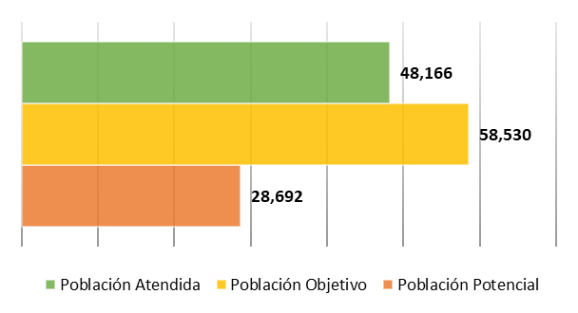

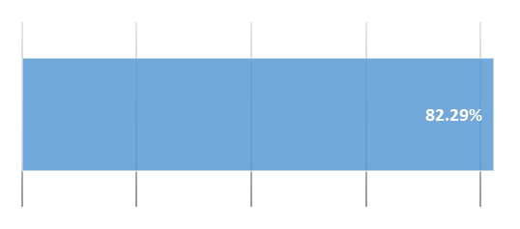
4
Cobertura y Focalización
En la NOM-046-SSA2-2005, se estipula lo siguiente: “detección, prevención, atención médica y la orientación que se proporciona a las y los usuarios de los servicios de salud en general y en particular a quienes se encuentren involucrados en situaciones de violencia familiar o sexual, así como en la notificación de los casos”. Asimismo, en la Ley para la Prevención y Atención de la Violencia Familiar del Estado de Sinaloa, donde las disposiciones contenidas en dicha Ley. En el ejercicio fiscal 2021, la población objetivo fue de 58,530 asuntos, y se captaron 48,166 personas, con lo que se alcanzó una cobertura del 82.29%.
Cobertura del Programa
Población Objetivo Atendida

Slide 4


5
Operación
A través de dicho programa, se lleva a cabo lo siguiente: Trabajo social, psicológico y jurídico. Programas de prevención Empoderamiento y bienestar de las mujeres atendidas. Línea de emergencia. Albergue a mujeres violentadas de riesgo extremo, hijas e hijos
Se cuenta con información relevante del programa en las redes sociales de la CEPAVIF (https://es-la.facebook.com/Cepavif-Sinaloa-221634831994378/ y https://twitter.com/cepavif) donde se interactúa directamente con la ciudadanía a través de publicaciones de información de interés del programa.
Gastos desglosados del programa y su clasificación:
Capítulos de gasto | Presupuesto
 | Subtotal
1000: Servicios personales | $ 11,216,780.00
2000: Materiales y suministros | $ 1,026,320.00
3000: Servicios generales | $ 1,605,601.00
4000: Transferencias, asignaciones, subsidios y otras ayudas | $ 41,303.00
5000: Bienes muebles e inmuebles | $ -
6000: Obras públicas | $ -
Total | $ 13,890,004.00

Slide 5

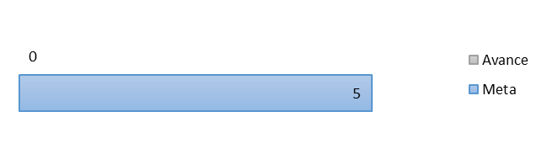


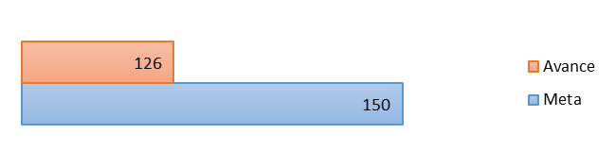
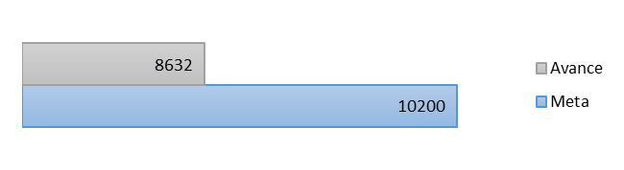
6
Percepción de la Población Atendida
A través del sistema integral de casos de violencia familiar que se opera en la CEPAVIF, se captura la información necesaria para brindar las acciones de prevención y atención con los servicios multidisciplinarios; este es un sistema interno operado por personal a cargo de la CEPAVIF.
7
Medición de Resultados
Indicador 01. Acciones que fomentan nuevas formas de relaciones equitativas con base al respeto y buen trato en familia.
Indicador 02. Acciones estratégicas para la atención y prevención de la violencia familiar.
Indicador 03. Formación de multiplicadores de acción para la violencia familiar.
Indicador 04. Formación y actualización para servidores públicos en el CEPAVIF.
Indicador 05. Asesorías, supervisión y coordinación de los consejos municipales (COMPAVIF).
Indicador 06. Servicios multidisciplinarios otorgados a personas en atención directa (psicológicos-jurídicos-trabajo social).

Slide 6

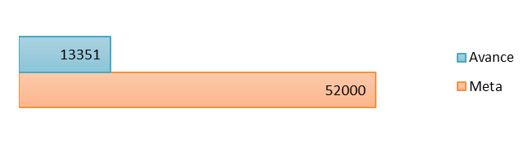
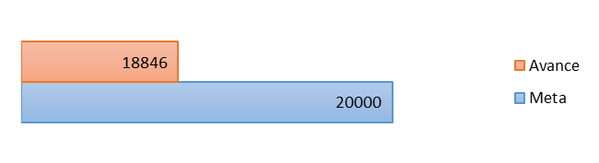

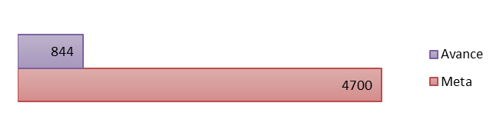

7
Medición de Resultados
Indicador 07. Servicios multidisciplinarios otorgados en línea de emergencia (psicológicos-jurídicos-gestión social-intervención en crisis-visitas domiciliarias).
Indicador 08. Acciones estratégicas para la atención y prevención de la violencia familiar.
Indicador 09. Aplicación y difusión de medidas para la prevención de la violencia familiar.
Indicador 10. Albergar mujeres, niñas y niños que viven violencia familiar extrema.
Indicador 11. Servicios multidisciplinarios otorgados a personas albergadas (psicológicos-jurídicos-gestión social-salud-educación-capacitación).
Indicador 12. Capacitación especializada para el personal adscrito al albergue.

Slide 7
8
Análisis FODA
Fortalezas | Oportunidades
El programa está vinculado a los objetivos y estrategias del PED Sinaloa 2017 – 2021. Se cuenta con la Ley para la Prevención y Atención de la Violencia Familiar del Estado de Sinaloa. El programa mide sus resultados a través de indicadores de servicios. Existen elementos metodológicos y de planeación que permiten diseñar, monitoreo, dar seguimiento, evaluar y rendir cuentas del programa. El programa alcanzó un 59.80% de cobertura en el ejercicio fiscal 2021. En las redes sociales de la CEPAVIF se puede localizar la información relevante del programa. El personal del programa se encuentra especializado y cuentan con la experiencia para atender los servicios que se brindan en la CEPAVIF. Se cuentan con las instalaciones adecuadas. Se mantiene una comunicación abierta entre demás instancias enfocadas al mismo objetivo del programa. El programa utiliza sistemas de captura y análisis de la información. | El programa tiene identificado el problema que busca resolver, mismo que se encuentra identificado en el árbol del problema del programa y en el PSS 2020 – 2024 derivado del PND 2019 – 2024. Se cuenta con la NOM-046-SSA2-2005, violencia familiar, sexual y contra las mujeres, criterios para la prevención y atención. El programa se encuentra vinculado con los Objetivos del Desarrollo Sostenible. Equipamiento de oficina. Capacitaciones. Difusión en los medios de comunicación.
Debilidades | Amenazas
El programa no cuenta con MIR. Falta de presupuesto. Equipo de oficina insuficiente. Vehículos insuficientes. | El programa no cuenta con MIR. Falta de coordinación entre instancias. Pérdida de confianza a las instituciones.

Slide 8
9
Recomendaciones
A continuación, se presentan las recomendaciones necesarias por sección de la evaluación, asimismo, se pretende atender debilidades y/o amenazas que presenta el Programa.
Sección | Recomendación
Diseño | Llevar a cabo la MIR del programa.
Medición de resultados | Elaborar un análisis ante la falta de presupuesto con el objetivo de proceder a una gestión del mismo.
 | Gestionar el equipo de oficina suficiente para operar los servicios del programa.
 | Intensificar las capacitaciones.
 | Extender la difusión del programa

Slide 9
10
Valoración final de Programa
De acuerdo a las preguntas que tienen una respuesta binaria y que presentan una calificación, se obtuvieron los resultados que se presentan en el cuadro. Como se puede observar, la puntuación global es de 1.58 sobre una calificación máxima de 4 para cada uno de los temas, destacándose las notas de operación, planeación y orientación a resultados, y cobertura y focalización, sin embargo, es preciso anotar que este es el primer ejercicio de evaluación de este programa en el estado de Sinaloa por lo que no hay evaluaciones previas que permitan contestar las preguntas 16, 17, 18, 19 y 20 en la sección de Planeación y Orientación a Resultados y las preguntas 46, 47, 48, 49, 50 y 51 de la sección de Resultados.
Tema | Calificación ponderada
Diseño | 1.89
Planeación y orientación a resultados | 2.00
Cobertura y focalización | 2.00
Operación | 2.58
Percepción de la población atendida | 1.00
Resultados | 0.00
Valoración final de la evaluación | 1.58

